Slide 1
VERSO LO SCIOPERO DEL REGIONALE DEL 13 GIUGNO
Milano - via Vida 10 - 6 Giugno 2019 ore 12,00

Slide 2
A luglio per applicazione clausola di salvaguardia prevista dalla legge di bilancio 2019 (art.1 comma 1118,1119,1120) saranno tagliati:
300 mln di euro dal Fondo nazionale Trasporti
53 milioni per Regione Lombardia
20-25 % taglio risorse e dei servizi
20- 25 % esuberi del personale
122 aziende esercenti servizi pubblici di linea in Lombardia
ca. 25.000 addetti in Lombardia del Tpl

Slide 3
LEGGE 30 dicembre 2018, n. 145
Bilancio di previsione dello Stato per l'anno finanziario 2019 e bilancio pluriennale per il triennio 2019-2021. (18G00172) (GU Serie Generale n.302 del 31-12-2018 - Suppl. Ordinario n. 62)
Art.1 comma 1118-1119-1120
1118. Per l'anno 2019, le dotazioni del bilancio dello Stato, in termini di competenza e cassa, sono accantonate e rese indisponibili per la gestione, per un importo complessivo pari a 2 miliardi di euro, secondo quanto indicato nell'allegato 3 annesso alla presente legge. Con decreti del Ministro dell'economia e delle finanze, da comunicare alle Camere, gli accantonamenti di spesa, su richiesta dei Ministri interessati, possono essere rimodulati nell'ambito degli stati di previsione della spesa, ferma restando la neutralità degli effetti sui saldi di finanza pubblica.
1119. Il monitoraggio degli andamenti tendenziali di finanza pubblica effettuato con il Documento di economia e finanza e con la relativa Nota di aggiornamento è aggiornato entro il mese di luglio. Il Ministro dell'economia e delle finanze informa il Consiglio dei ministri degli andamenti tendenziali di finanza pubblica entro i dieci giorni successivi. Qualora dal monitoraggio di luglio gli andamenti tendenziali dei conti pubblici risultino coerenti con il
raggiungimento degli obiettivi programmatici per l'esercizio 2019, valutati al netto delle maggiori entrate derivanti dalle operazioni di dismissione degli immobili pubblici, gli accantonamenti di cui al comma 1118, con delibera del Consiglio dei ministri, su proposta del Ministro dell'economia e delle finanze, sono resi disponibili.
1120. Qualora dal monitoraggio di luglio dovessero evidenziarsi scostamenti o rischi di scostamenti rilevanti per l'esercizio finanziario 2019 rispetto agli obiettivi programmatici di finanza pubblica, sulla base delle risultanze della Nota di aggiornamento del Documento di economia e finanza, con la medesima procedura di cui al comma 1119, gli accantonamenti sono confermati per l'esercizio in corso o sono resi disponibili.

Slide 4
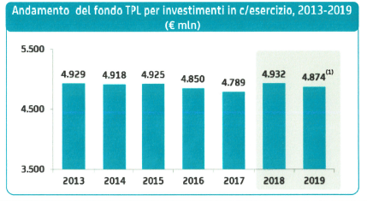
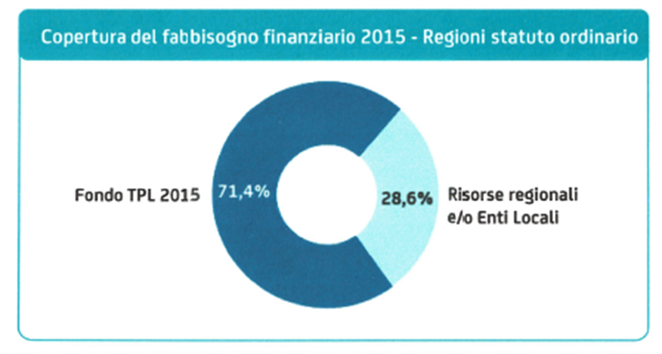

Slide 5
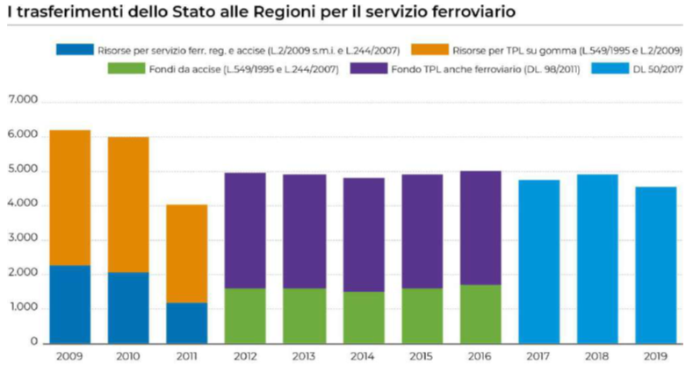

Slide 6
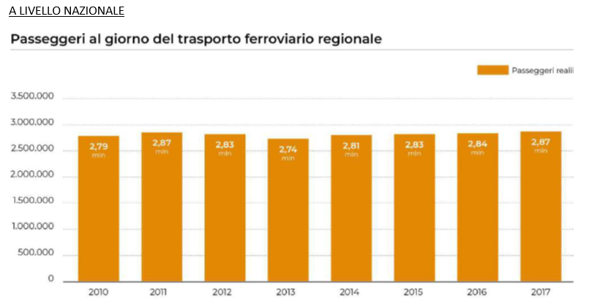
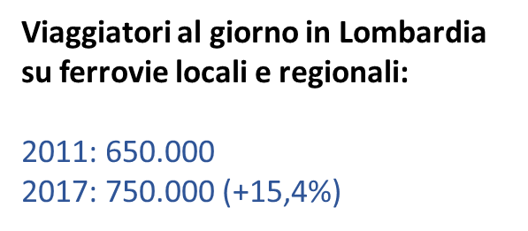
Tagliano risorse in un settore in cui
cresce la domanda.

Slide 7
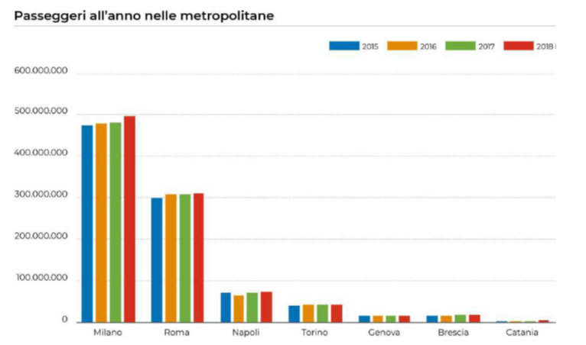

Slide 8
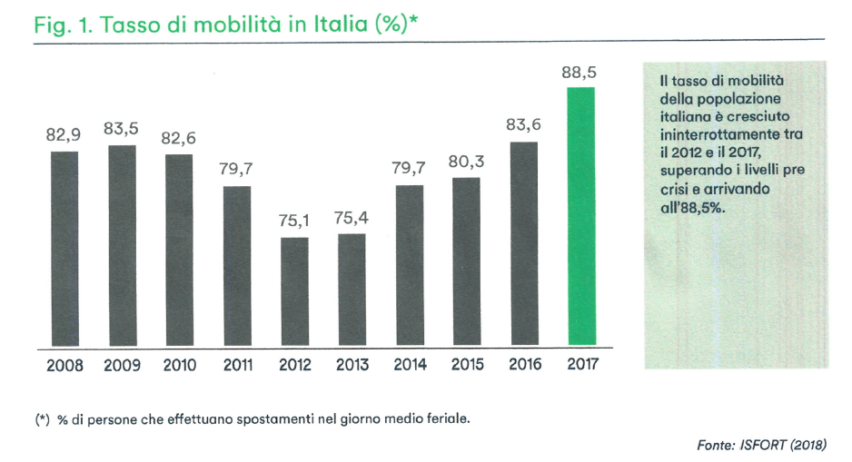

Slide 9
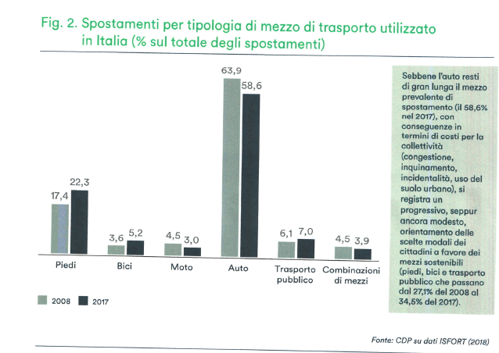

Slide 10
PRODUZIONE KM/ANNO A LIVELLO REGIONALE TPL
Bacino Milano-Monza Brianza-Lodi-Pavia 130 mln km/anno
Bacino Brescia 33,68 mln km/anno
Bacino Bergamo 32,08 mln km/anno
Bacino Como- Lecco-Varese 28,8 mln km/anno
Bacino Cremona-Mantova 16,78 mln km/anno
Bacino Sondrio 3,56 mln km/anno
TOT: 244,9 mln km/anno

Slide 11
Legge Regionale 4 aprile 2012, n. 6 - Disciplina del settore dei trasporti
(BURL n. 14, suppl. del 06 Aprile 2012 )
CAPO II
SERVIZI AUTO FILO METRO TRAMVIARI E SU IMPIANTI A FUNE
SEZIONE I
SERVIZI DI LINEA
Art. 22
(Procedure per l'affidamento dei servizi)
6. Con provvedimento della Giunta regionale sono approvate le linee guida di coordinamento per l'affidamento dei servizi e la partecipazione degli operatori alle gare, in conformità alla normativa europea e nazionale vigente, nonché ai seguenti principi:
a) favorire forme effettive di competizione tese al miglioramento della qualità del servizio;
b) permettere l'aggiudicazione delle procedure di affidamento a raggruppamenti temporanei di imprese;
c) garantire la più ampia partecipazione alle procedure di affidamento secondo modalità non discriminatorie anche
per le imprese di minori dimensioni presenti sul mercato, prevedendo proporzionati requisiti minimi di capacità
tecnico-professionale ed economico-finanziaria per la partecipazione dei concorrenti, in forma singola o associata,
ed il ricorso all'avvalimento;
d) consentire il ricorso al subaffidamento, disciplinandone limiti e condizioni nel rispetto del principio di trasparenza
e prevedendo che le imprese indichino, in sede di offerta, la quota massima;
e) prevedere nei bandi di gara e nei contratti di servizio, ai sensi e per gli effetti del regio decreto 8 gennaio 1931, n. 148 (Coordinamento delle norme sulla disciplina giuridica dei rapporti collettivi del lavoro con quelle sul trattamento giuridico-economico del personale delle ferrovie, tramvie e linee di navigazione interna in regime di concessione), delle altre leggi vigenti e del contratto collettivo nazionale di lavoro di settore, clausole atte a garantire il mantenimento dei livelli occupazionali, il rispetto del contratto collettivo nazionale di lavoro di settore e le condizioni economiche e normative della contrattazione integrativa.

Slide 12
CAPO III
SERVIZI FERROVIARI
Art. 35
(Procedure e garanzie per il trasferimento del personale)
1. La Regione prevede nelle procedure di affidamento e nei contratti di servizio, ai sensi e per gli effetti delle leggi e del contratto collettivo nazionale di lavoro di settore vigenti, clausole atte a garantire il mantenimento dei livelli occupazionali, il rispetto del contratto collettivo nazionale di lavoro di settore e le condizioni economiche e normative della contrattazione integrativa.

Slide 13
AZIENDA | FASCIA ORARIA | PROVINCIA/COMPRENSORIO
ATB | 9,15-12,30 | BERGAMO
BERTOLA
CARMINATI
LOCATELLI
PASSERA
SAB
SAI
TBSO
VISINONI
ZANI
BRESCIA TRASPORTI | 9,40-13,40 | BRESCIA
SIA
ASF AUTOLINEE | 10,00-14,00 | COMO
SPT HOLDING
KM | 17,00-21,00 | CREMONA
AUTOGUIDOVIE | 8,30-12,30
SAB | 8,30-12,00 | LECCO
LINEE LECCO | 9,00-12,00
SAC
STAR | 8,00-12,00 | LODI
LINE LODI | 9,00-12,30
APAM | 9,00-12,00 | MANTOVA

Slide 14
Modalità sciopero personale viaggiante
AZIENDA | FASCIA ORARIA | PROVINCIA
AIRPULLMAN (Solaro) | 8,30-12,30 | MILANO
AUTOGUIDOVIE
CHARTER BUS
ATM | 8,45-12,45
NET SRL
STAR (cernusco)
STIE | 9,00-12,00
AIRPULLMAN (Cologno) | 9,00-13,00
VOULAZ | 9,30-13,30
AUTOGUIDOVIE | 8,30-12,30 | MONZA BRIANZA
NET SRL | 9,00-11,50
AUTOGUIDOVIE | 8,30-12,30 | PAVIA
LINE (Vigevano) | 9,01-12,59
PMT
SAPO
STPS | 16.30-20.30 | SONDRIO
PEREGO
TRASPORTI ZANOLINI
MOVIBUS | 8,30-12,30 | TICINO OLONA
AMSC | 8,15-12,15 | VARESE
AUTOLINEE VARESINE EXTRAURBANO | 8,30-12,00
AUTOLINEE CASTANO EXTRA URBANO
MOVIBUS
STIE
AUTOLINEE VARESINE URBANO | 8,45-12,15
AUTOLINEE CASTANO URBANO
FNMA | 9,00-13,00 | VALCAMONICA

